Slide 1
브랜드 검색광고
Ver.2023.01.16
에이엠피엠글로벌
광고컨설팅본부 5팀 김정현

Slide 2

Contents
1. 브랜드 키워드
2. 노출영역
3. 특징

Slide 3


브랜드 키워드
나의 브랜드와 직접적으로 연관성이 있는 상호명, 상품명 등
브랜드 키워드를 통해 광고가 진행되는 것이기 때문에
일반 키워드로는 집행이 불가능하다.
브랜드 키워드는 최대 30개까지 등록이 가능하며
글자수는 최대 25자로 기준이 정해져 있으며,
네이버의 검수를 통과한 키워드에만
네이버 브랜드검색 광고 게재가 가능하다.

Slide 4
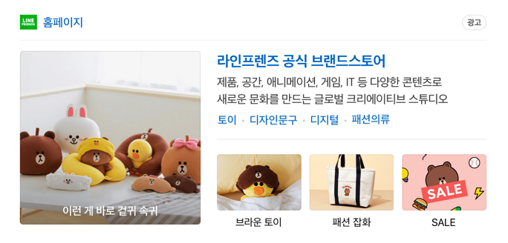
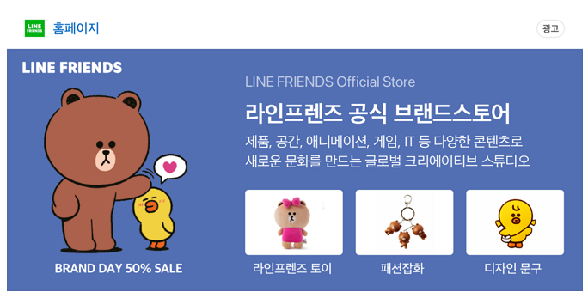
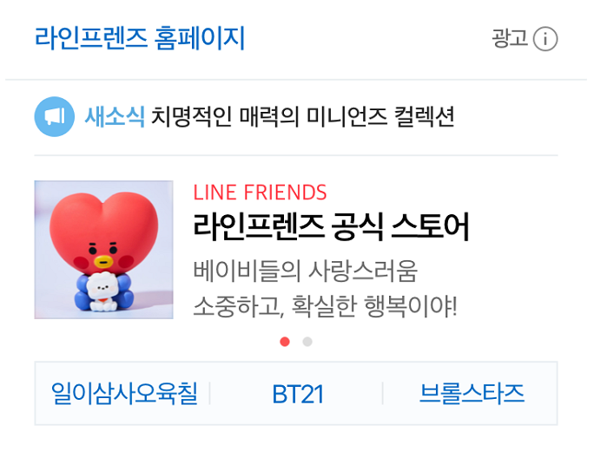
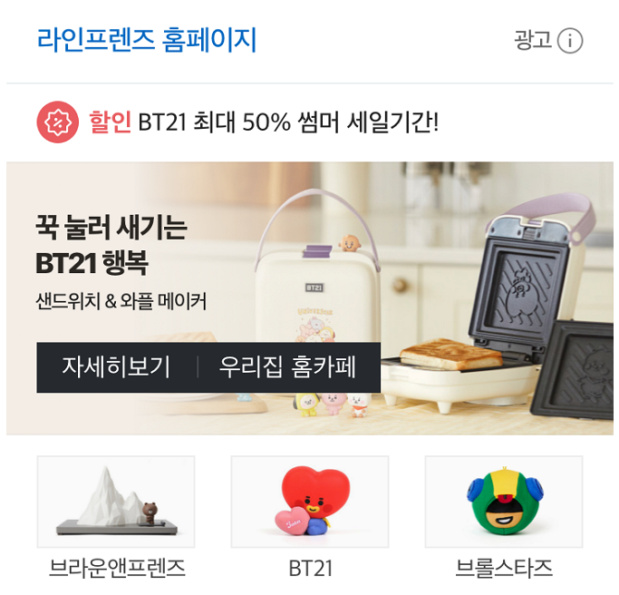
노출 영역

Slide 5
특징
상품 별로 다양한 광고 소재를 활용하여 보다 효과적인 브랜드 이미지를 전달할 수 있다.
이미지, 텍스트, 동영상 등과 함께 최신 브랜드 콘텐츠를 한곳에 모아 노출함으로써 잠재 고객을 대상으로 공격적인 마케팅에 활용할 수 있다.
광고 소재 내의 클릭하는 각각 위치에 따라 세분화된 URL로 링크를 설정할 수 있어 세부 카테고리나 주요 상품 페이지로 직접 연결하도록 구성이 가능하며, 이를 통해 구매전환율을 더욱 높일 수 있다.

Slide 6
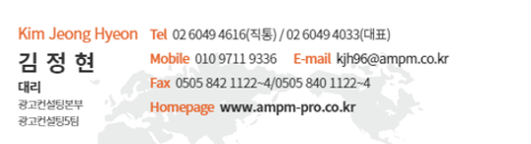
감사합니다
Ver.2023.01.16

